Slide 1
Методология научных исследований
Методология науки – это учение о принципах построения, способах и формах научного познания, т.е. это учение о структуре, логической организации, средствах и методах научной деятельности

Slide 2
Литература
Рузавин, Г.И. Методология научного познания: Уч. пособие для вузов / Г.И. Рузавин. – М.: ЮНИТИ-ДАНА, 2015., 286 с.
Кукушкина, В.В. Организация научно-исследовательской работы студентов (магистров): Уч. пособие для вузов / В.В. Кукушкина. – М.: Инфра-М, 2016. – 264 c. – ISBN 978-5-1610-1630-5.
Лебедев, С.А. Методы научного познания: Учеб. пособие для вузов / С. А. Лебедев. – М.: Альфа-М: Инфра-М, 2014. – 272 с. – ISBN 978-5-98281-389-36.1.1.4.
Мокий, М.С. Методология научных исследований: Уч. пособие для вузов / М.С. Мокий, А.Л. Никифоров, В.С. Мокий; под ред. М.С. Мокия; ГУУ (РЭУ им. Г.В. Плеханова). – М.: Юрайт, 2015. – 255 c. – ISBN 978-5-9916-4853-06.1.1.5.
Багдасарьян, Н.Г. История, философия и методология науки и техники: Учебник и практикум для вузов (для бакалавриата и магистратуры) / Н.Г. Багдасарьян, В.Г. Горохов, А.П. Назаретян; под общей ред. Н.Г. Багдасарьян: МГТУ им. Н.Э. Баумана, МУПОЧ «Дубна». – М.: Юрайт, 2016. – 383 с. – ISBN 978-5-9916-6060-0.

Slide 3
Почему необходимо изучать научные открытия в университете?
АГТУ – это Университет.
UNIVERSITAS – целость, объединение.
И мировое целое, т.е. ВСЕЛЕННАЯ – это UNIVERSUM.
Кто должен изучать различные науки?
Конечно, STUDIOSUS’ы – старательные, усердные.
Проблема изучения Мира, стара как мир…

Slide 4
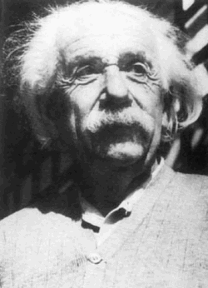
ЭПИГРАФ
Человек стремится каким-то
адекватным способом создать в
себе простую и ясную картину
мира для того, чтобы
оторваться от мира ощущений,
чтобы в известной степени
попытаться заменить этот мир
созданной таким
образом картиной.
А. Эйнштейн

Slide 5
Понятие науки
Культура – продукт человеческой деятельности, которая является способом бытия человека в мире.
Система человеческой культуры – это мир вещей, предметов, созданных человеком для удовлетворения его потребностей.
Две области культуры: материальная и духовная.
Духовная культура связана с деятельностью, направленной на удовлетворение потребностей человека в развитии, совершенствовании внутреннего мира человека, его сознания, психологии, мышления, знаний, эмоций, переживаний и др.
Наука - основной компонент духовной культуры.

Slide 6
Основные определения
Наука – это сфера исследовательской деятельности, направленная на получение новых знаний о природе, обществе и мышлении.
Наука характеризуется следующими взаимосвязанными признаками:
  совокупность объективных и обоснованных знаний о природе, человеке, обществе;
  деятельность, направленная на получение новых достоверных знаний;
  совокупность социальных институтов, обеспечивающих существование, функционирование и развитие познания и знания.
Термин «наука» употребляется также для обозначения отдельных областей научного познания: математики, физики, биологии и т. д.

Slide 7
Рекомендация Юнеско:
«Слово “наука” означает деятельность, с помощью которой человечество:
индивидуально либо небольшими или большими группами, предпринимает организованную попытку путём объективного изучения наблюдаемых явлений открыть и овладеть причинной цепью;
сводит воедино в координированной форме получающиеся в результате подсистемы знания путём систематического отражения и объяснения с помощью понятий, часто в значительной степени выражаемых математическими символами;
и посредством этого обеспечивает себе возможность использовать в своих интересах понимание процессов и явлений, происходящих в природе и обществе».

Slide 8
Шарль Рише
Именно благодаря науке (применяемой в промышленности), нации становятся процветающими, ведь наука приносит им не только славу, но и богатство; будущее и счастье человечества зависят от науки.

Slide 9
Цель и задачи науки
Целью науки является получение знаний о субъективном и объективном мире.
Задачами науки являются:
  собирание, описание, анализ, обобщение и объяснение фактов;
  обнаружение законов движения природы, общества, мышления и познания;
  систематизация полученных знаний;
  объяснение сущности явлений и процессов; – прогнозирование событий, явлений и процессов;
  установление направлений и форм практического использования полученных знаний.

Slide 10
Классификация наук
В настоящее время различают науки в зависимости от сферы, предмета и метода познания:
о природе – естественные;
об обществе – гуманитарные и социальные;
о мышлении и познании – логика, гносеология, эпистемология и др.

Slide 11
Различные направления в науке
Естественные
науки
Технические
науки
Математические
науки
Фундаментальные
науки
Прикладные
науки
Теоретически-
прикладные
Практически-
прикладные

Slide 12
Наука по методу познания подразделяется:
На эмпирические науки.
Главными методами эмпирических наук являются наблюдения, измерения и эксперименты.
На теоретическое знание, которое является результатом обобщения эмпирических данных.
Теоретическое знание всегда опирается на эмпирическую действительность.
По отношению к практике – науки подразделяют на фундаментальные и прикладные.
Цель фундаментальных наук – познание основных законов природы, общества и мышления,
Цель прикладных наук – практическая реализация результатов деятельности фундаментальных отраслей науки.

Slide 13
Научная или научно-исследовательская деятельность направлена на получение новых знаний.
В теории познания выделяют два уровня исследования: теоретический и эмпирический.
Теоретический уровень исследования характеризуется преобладанием логических методов познания.
Структурными компонентами теоретического познания являются проблема, гипотеза и теория.

Slide 14
Эмпирический уровень исследования
характеризуется преобладанием чувственного познания (изучения внешнего мира посредством органов чувств). На этом уровне формы теоретического познания присутствуют, но имеют подчиненное значение.
Эмпирический уровень предполагает непосредственное взаимодействие между исследователем и изучаемым объектом.
  Включает в себя приборы и установки для наблюдения и эксперимента. Взаимодействие эмпирического и теоретического уровней исследования заключается в том, что совокупность фактов составляет практическую основу теории или гипотезы.
В отличие от теоретических законов, которые раскрывают существенные связи действительности, эмпирические законы отражают более поверхностный уровень зависимости.

Slide 15
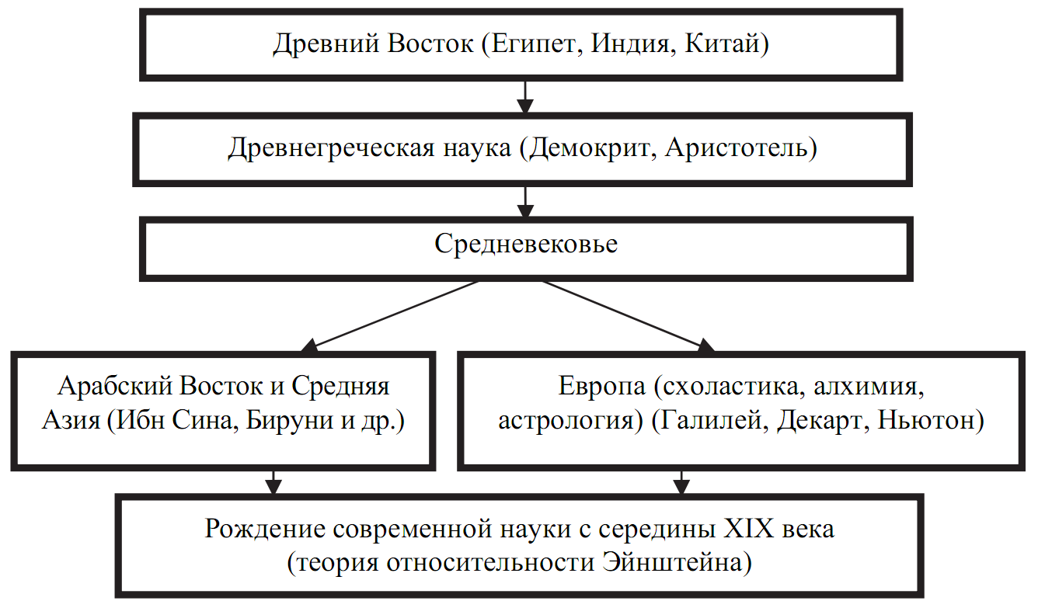
Этапы развития науки

Slide 16
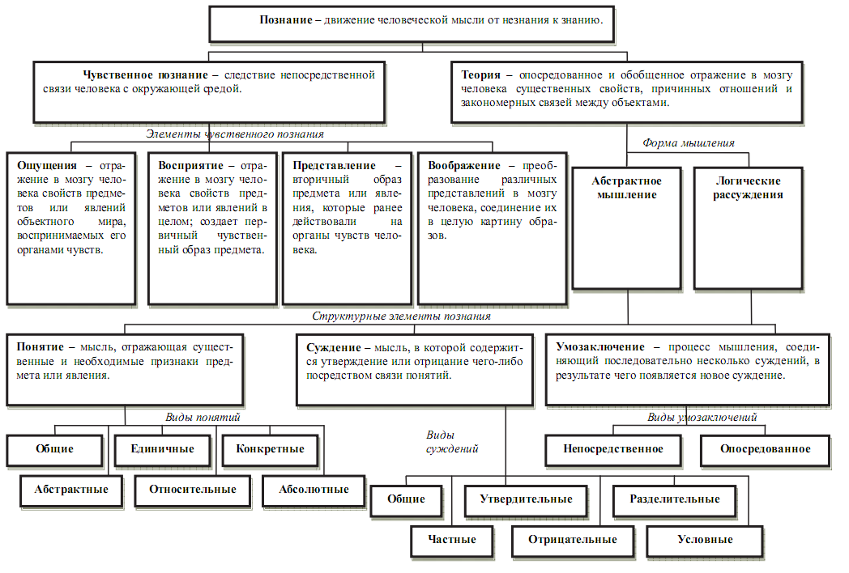
Следующий слайд

Slide 17
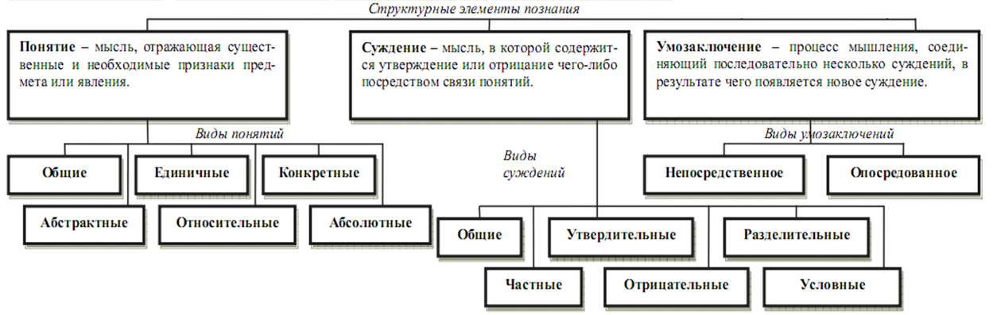
Абстрактное мышление
Логические рассуждения

Slide 18
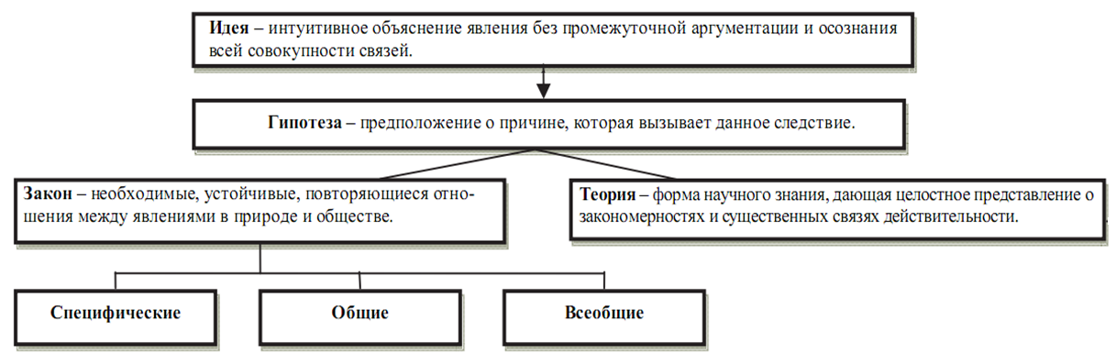
Следующий слайд

Slide 19
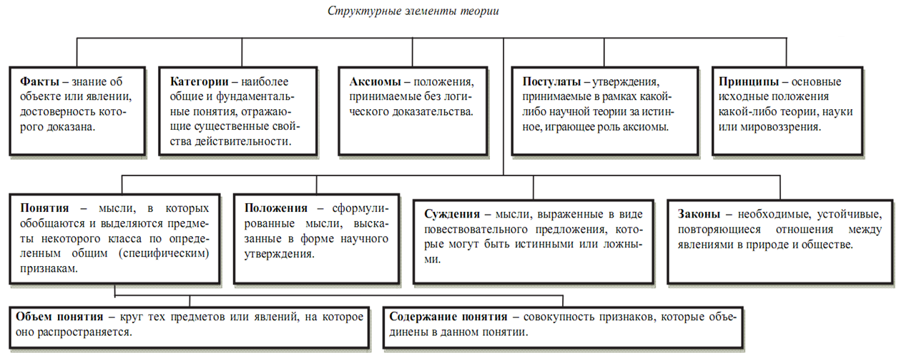
Теория

Slide 20
Методология
Методология – это учение о структуре логической организации (учение о принципах построения научно-исследовательской деятельности).
методах и средствах деятельности
формах и способах.
Наиболее важным в методологии является постановка проблемы, построение предмета исследования, построение научной теории, а также проверка полученного результата с точки зрения его истинности.

Slide 21
Метод
Метод – это способ теоретического или экспериментального исследования какого-либо явления или процесса.
Метод является инструментом решения главной задачи науки – открытия объективных законов действительности. Это орудие мышления исследователя.
Основными общенаучными методами являются:
анализ и синтез,
индукция и дедукция,
аналогия и моделирование,
абстрагирование и конкретизация.

Slide 22
Фальсификационизм
Цель и задача науки - отбросить ложь, метод науки есть метод проб и ошибок (в поисках критического опыта), а критерием демаркации в отношении теории является ее фальсифицируемость
Где же критерий истинности теории?
Опровержение теории часто рассматривается как неудача ученого или созданной им научной теории.
Но это - предрассудок. Опровержение - не только успех того, кто опроверг, но и того, кто создал теорию и предложил тем самым опровергающий эксперимент

Slide 23

А что же там?

Slide 24
Наукометрические базы данных
и работа с ними

Slide 25
Наукометрия есть научная дисциплина, которая на протяжении многих лет занимается изучением эволю-ции науки посредством многократных измерений данных, а также статистической обработки информации, получен-ной в результате этих измерений. Объектом измерений наукометрии являются такие вопросы, как: количество научных статей, опубликованных в определённый период времени, их цитируемость и т.п.
Наукометрические показатели раскрывают индексы активности публикаций тех или иных авторов, а также раз-личных научно–исследовательских организаций.

Slide 26
Наукометрией называют «количественные методы исследования развития науки как информационного процесса
Информетрика определяется как «изучение приме-нения математических методов к объектам информати-ки»2. Термин информетрика (фр. Informetrie) был введён Накке в 1979 году.
Вебометрикс (англ. webometrics) используют в качестве «изучения количественных аспектов построения и использования информационных ресурсов, структур и технологий в сети с использованием библиометрических и информатрических подходов». Это поле в основном касается анализа веб-страниц, как если бы они были докумен-тами. Термин «вебометрикс» был введён Томасом Алмин-дом в 1997 году.
Альтметрикой называют «изучение и использова-ние научных мер воздействия на основе активности в он-лайн-инструментах и средах». Альтметрика заменяет цитирование журналов воз-действием на инструменты социальных сетей, такие как просмотры, загрузки, «лайки», блоги, Twitter, Mendelay, CiteULike. Термин (англ. altmetrics) был применён в 2010 году.

Slide 27
«Индекс научного цитирования» (Science Citation Index – SCI) в 1950-х гг.
Индекс цитирования (SCI). Так называется принятая в научном мире мера «значимости» научной работы какого-нибудь исследователя или научного коллектива. Величина индекса цитирования определяется количеством ссылок на публикацию или фамилию автора в других источниках. SCI представляет собой один из самых распространённых наукометрических показателей.

Slide 28
Индекс Xирша (h-index) есть количественная характеристика исследователя, основанная на количестве его публикаций и количестве цитирований его публикаций. Рас-считывается по специальной формуле. Индекс был введён аргентино-американским физиком Хорхе Хиршем в 2005 году.

Slide 29
Метод расчёта индекса Хирша
Индекс Хирша (h-индекс) вычисляется на основе распределения цитирований работ конкретного исследователя. Согласно Хиршу: исследователь имеет индекс h, если h из его Np статей цитируются как минимум h раз каждая, в то время как оставшиеся (Np – h) статей цитируются не более чем h раз каждая. Иными словами, учёный с индексом h опубликовал h статей, на каждую из которых сослались как минимум h раз. Так, если у данного исследователя опубликовано 100 статей, на каждую из которых имеется лишь одна ссылка, его h-индекс равен 1. Таким же будет h-индекс исследователя, опубликовавшего одну статью, на которую сослались 100 раз.
Формула: учёный имеет индекс h, если h из его N статей цитируются как минимум h раз каждая.

Slide 30
Cреднемировые значения:
h-индекс = 0-5 — аспирант;
h-индекс = 5-10 — кандидат наук, доцент;
h-индекс = 10 — успешный учёный;
h-индекс = 10-15 и выше — доктор наук, профессор, заведующий лабораторией, основоположник научной школы;
h-индекс = 30+ — уровень нобелевского лауреата (у 84% Нобелевских лауреатов h-индекс выше 30).

Slide 31
Импакт-фактор (ІФ или IF). На сегодняшний день существует огромное количество международных систем цитирования (библиографических баз): РИНЦ, Web of Science, Scopus, Web of Knowledge, Astrophysics, Mathematics, Chemical Abstracts, PubMed, Springer, Agris, GeoRef. Наиболее авторитетными и полными считаются базы данных Web of Science и Scopus. Импакт-фактор впервые был введён Юджином Гарфилдом в Институте научной информации в США.

Slide 32
Библиографическая база данных (ББД) характеризует-ся как «отсылочная документальная база данных, содер-жащая библиографические записи».
Отсылочная база данных пересылает пользователя к другим источникам для получения полной или дополнительной информации, а в документальной базе данных каждая запись отражает конкретный документ, содержится его библиографическое описание или другая информация о нём.
Библиографическое описание документа сопровождается другими элементами библиографической записи: класси-фикационными индексами, предметными рубриками, ключевыми словами и т.п.
В зависимости от создания и источников комплектования баз данных их можно разделить на внутренние (генерируемые) и внешние (приобретаемые или открытые). Первые создаются в рамках конкретного учреждения, в том числе библиотеки, а внешние образуются другими организациями и приобретаются библиотекой.

Slide 33
Реферативная база данных (частичный доступ к тек-сту) – база данных, включающая аннотацию, реферат или иные указания о содержании документа в неполном его доступе

Slide 34
Российский индекс научного цитирования (РИНЦ) на научных публикаций учёных различных стран мира: эта база представляет собой национальную информационно-аналитическую систему, которая собирает публикации российских авторов (и не только), информацию про цитирование этих публикаций в международных журналах. РИНЦ позволяет выполнить оценку результативности и эффективности деятельности научно-исследовательских организаций; учёных; уровень научных журналов и др. Проект РИНЦ с 2005 г. разрабатывается компанией «Научная электронная библиотека» (elibrary.ru). на основе базы данных РИНЦ разработан аналитический инструментарий Science index.

Slide 37
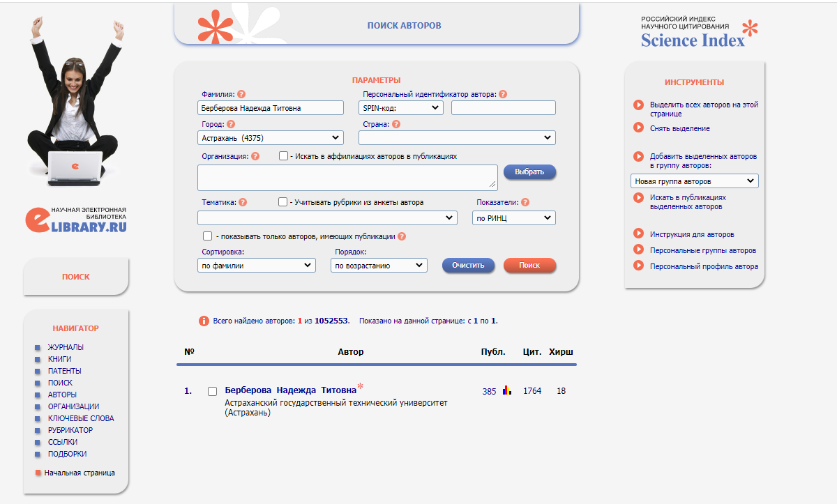

Slide 38
Для регистрации в РИНЦ необходимо дей-ствовать по следующему алгоритму:
1. Если Вы не регистрировались ранее на eLIBRARY.RU, то нужно:
1.1. Зайти на сайт eLIBRARY.RU (http://elibrary.ru/).
1.2. Слева выбрать пункт меню Регистрация.
1.3. Открыть анкету, перейдя по этой ссылке.
1.4. Заполнить регистрационные поля. При заполнении необходимо обратить внимание на следующие важные моменты:
➢ организацию – место работы выбрать из нормативного списка базы данных, а не вводить вручную;
➢ выбрать имя пользователя, пароль для входа в библиотеку и запомнить их;
➢ указать персональный, уникальный и действующий адрес электронной почты.
1.5. Поставить галочку в поле Зарегистрировать меня в системе SCIENCE INDEX.
1.6. В открывшейся дополнительной части формы заполнить оставшиеся поля.
1.7. Нажать на кнопку Сохранить.

Slide 39
2. Если Вы уже зарегистрированы на портале eLIBRARY.RU и хотите зарегистрироваться в качестве пользователя (автора) в системе SCIENCE INDEX, нужно: и паролем.
2.2. Перейти на свою персональную карточку: раздел Персональный профиль, далее Персональная карточка, либо просто щелкнуть мышью по имени пользователя в панели Текущая сессия слева.
2.3. В открывшейся регистрационной анкете часть полей уже будет заполнена.
2.4. Проверить и, при необходимости, отредактировать эти поля.
2.5. Поставить галочку в поле Зарегистрировать меня в системе SCIENCE INDEX.
2.6. В открывшейся дополнительной части формы за-полнить оставшиеся поля.
2.7. Нажать на кнопку Сохранить.

Slide 40
3. Если Вы уже были зарегистрированы ранее, но за-были имя пользователя и/или пароль, нужно:
3.1. Зайти на сайт eLIBRARY.RU (http://elibrary.ru/).
3.2. Слева выбрать пункт меню Забыли пароль?
3.3. Заполнить открывшуюся форму и отправить запрос.
3.4. На адрес электронной почты, указанный Вами при регистрации, будет отправлено письмо с Вашими регистрационными данными. Если этот адрес уже не доступен, для восстановления доступа нужно обращаться в службу поддержки РИНЦ.

Slide 41
После регистрации в системе SCIENCE INDEX на Вашу электронную почту будет отправлено письмо с сообщением о присвоении Вам персонального идентификационного кода автора (SPIN-код – Scientific Personal Identification Number). В результате регистрации в SCIENCE INDEX рядом с фамилией автора появится красная звездочка. После завершения этих операций автоматически открывается доступ к новым сервисам, которые система SCIENCE INDEX предоставляет для авторов научных публикаций.

Slide 42
Регистрация в РИНЦ позволяет:
1) получать доступ к полным текстам публикаций, размещённых на платформе eLIBRARY.RU;
2) создавать персональные подборки журналов, ста-тей;
3) сохранять историю личных поисковых запросов, настраивать панель навигатора;
4) сформировать список своих публикаций и цитиро-ваний;
5) получать различные показатели своей публикаци-онной активности;

Slide 43
6) корректировать уже имеющуюся в РИНЦ инфор-мацию о своих публикациях и их цитировании:
– добавить («привязать») публикации, которые есть в базе РИНЦ, но не соотнесены со списком автора (например, из-за различного написания инициалов, большого числа соавторов и т.п.);
– добавить публикации из о публикационной активности автора, так как в этом случае в список автора попадают и те публикации, которые отсутствуют в РИНЦ;
– удалить ошибочно привязанные к профилю автора статьи;
– включить в список цитирований ссылки, которые система не смогла приписать автоматически, или удалить ссылки, которые были приписаны ошибочно;
– идентифицировать высшее учебное заведение в своих публикациях: это важно не только для автора, но и для вуза, в котором он работает, так как улучшает показатели организации ВО в РИНЦ, в рейтингах и мониторингах высших учебных заведений.

Slide 44
К основным показателям цитируемости относятся:
• число публикаций автора в РИНЦ,
• число цитирований публикаций автора в РИНЦ,
• суммарное число цитирований автора,
• среднее число цитирований в расчёте на одну публикацию,
• индекс Хирша.

Slide 45
Для эффективного поиска перед началом работы желательно авторизоваться на платформе НЭБ. Для этого следует зайти на сайт http://elibrary.ru/ и ввести на глав-ной странице имя пользователя и пароль в соответствующие поля. Если Вы ранее не были зарегистрированы, то заполните регистрационную анкету, корректно указав название организации.

Slide 46
Шаг 1. Выберите раздел «Авторский указатель».
Шаг 2. Введите необходимые данные в поле «Фамилия»: фамилия, инициалы или полностью фамилия, имя, отчество. Нажмите кнопку «Поиск».
Шаг 3. Вы увидите результаты поиска: автор (ФИО) и основные показатели публикационной активности.
❖ «Публ.» – количество публикаций автора в базе РИНЦ,
❖ общее (суммарное) число цитирований работ автора.
Шаг 4. Для получения более подробной информации необходимо нажать на цветную гистограмму1.
Шаг 5. Перед Вами откроется страница анализа публикационной активности автора. Все необходимые показатели такой активности автора в базе РИНЦ представлены на этой странице.
Число публикаций автора в РИНЦ ― количество работ данного автора, которые были загружены в базу РИНЦ.

Slide 47
Среднее число цитирований = Число цитирований в РИНЦ / Число публикаций в РИНЦ.

Slide 48
WEB OF SCIENCE
Web of Science (WoS) http://wokinfo.com/
Русскоязычный сайт: http://wokinfo.com/russian/
ResearcherID: www.researcherid.com
Права на данную наукометрическую базу данных принадлежат международной корпорации Thomson Reuters. Объёмы WoS включают 12 тысяч названий различных научных журналов, а также собрания трудов многих исследователей. Данная наукометрическая база данных является лидером по отслеживанию цитируемости различных научных трудов. Web of Science приоритетно занимается исследованием и индексированием трудов технического характера. Описываемая наукометрическая база данных содержит в себе более 150 рубрик.

Slide 49
SCOPUS
Sсopus: http://www.scopus.com/
Наукометрическая база данных Scopus предстаёт – представляет собой крупнейшую в мире по количеству и качеству рецензируемой литературы наукометрическую базу данных.
Scopus содержит в себе свыше 47 миллионов различных записей на разных языках. Они состоят более чем из 20 тысяч названий различных научно-исследовательских журналов и отражают деятельность 5 тысяч издательств всего мира. Помимо этого, Scopus включает более 5 миллионов записей о работе различных научных конференций.

Slide 50
Scopus представляет собой составную часть интегрированной научно-информационной среды SciVerse (поэтому полное официальное название продукта SciVerse Scopus). Это ― реферативная база данных и наукометрическая платформа, которая была создана в 2004 г. издательской корпорацией Elsevier. Scopus содержит свыше 53 млн. реферативных записей (ежегодно добавляется около 2 млн.). В базе данных проиндексировано 21900 названий научных журналов, 5 тыс. издательств, 350 книжных серий и 5,5 млн. трудов конференций. Хронологический охват статей начинается с 1823 г., хронологический охват наукометрического аппарата ― с 1996 года.

Slide 51
GOOGLE SCHOLAR
Google Scholar (GS) ― http://scholar.google.com
Google Scholar ― поисковая система в свободном до-ступе, индексирует полные тексты научных публикаций всех форматов и дисциплин. Google Scholar включает статьи, которые опубликованы в журналах, хранятся в ре-позитариях или находятся на сайтах научных коллективов или отдельных исследователей. В результате поиска формируется список, в котором источники (статьи, книги, диссертации) расположены независимо от: места публикации; кем создан документ; какова частота цитирования и как недавно был процитирован документ.
Поисковая система Google Scholar показывает пользователю название, фрагмент текста и гиперссылку на доку-мент. Ссылки на бесплатные полные тексты публикаций имеют значок [PDF]

Slide 52
EBSCO
EBSCO Information Services является подразделением EBSCO Industries Inc., компании, основанной в 1944 году Элтоном Брайсоном Стивенсом–старшим, со штаб–квартирой в Бирмингеме (штат Алабама). «EBSCO» – это аббревиатура названия компании Elton B. Stephens.

